Slide 1
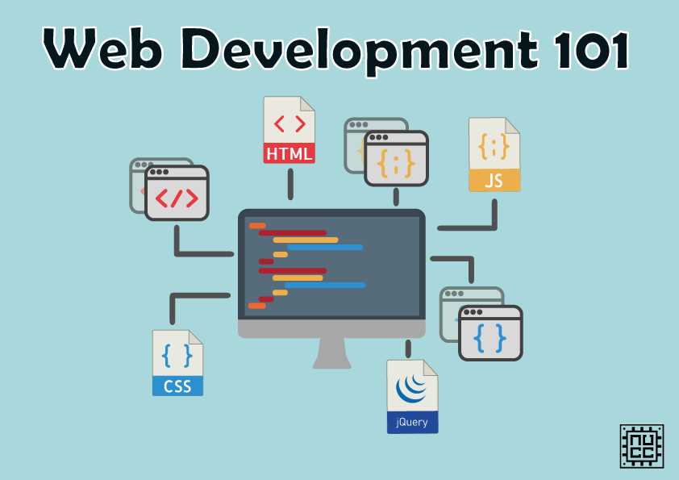

Slide 2




Slide 3

HTML – Hyper Text Markup Language
Descreve a estrutura de uma página web
Consiste num conjunto de elementos que “dizem” ao browser como demonstrar o conteúdo
A esses elementos os chamados de tags.

Slide 4
HTML - Tags
<NomedaTag>Conteúdo</NomedaTag>
A primeira tag é a que começa e a segunda finaliza.
São todas escritas em letra minúscula
Existem também atributos que fazem parte da estrutura de algumas tags
Por exemplo, na tag para imagens é obrigatório definir a fonte da imagem usando o atributo “src”: <img src=“dcc.jpg”>

Slide 5
HTML - Tags Fundamentais
<!DOCTYPE html> - define que o documento é um documento HTML5 (é só uma tag que começa, não existe </!DOCTYPE html> )
<html> - é o elemento raiz de uma página html, tudo (exceto a tag anterior) é posto dentro dela.
É nela que podemos definir também a linguagem do ficheiro (<html lang="pt">)
Definir a linguagem no ficheiro é importante para os motores de busca
<head> - contém informação sobre a página não visível
<Title> - título da página
Importação do ficheiro CSS e JavaScript
Ícone da página
Tipos de caracteres no ficheiro, exemplo: <meta charset="UTF-8">
<body> - elemento que contém o conteúdo visível

Slide 6
HTML - Headings
Usados para títulos e subtítulos
Temos desde a <h1> até a <h6> tendo primeira o maior tamanho de texto e a ultima o menor.
Dizemos que a <h1> é a mais importante e a <h6> a menos importante
O conteúdo dentro delas não pode estar vazio

Slide 7
HTML - Parágrafos
Usados para textos
São definidos pela <p> tag
O texto dentro delas aparece todo com um só espaço e sem mudança de linha
O seu conteúdo pode estar vazio

Slide 8
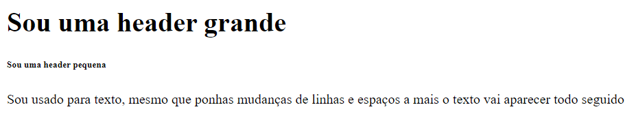
Exemplo
<!DOCTYPE html>
<html>
<head>
<title>Uma simples página </title>
</head>
<body>
<h1>Sou uma header grande </h1>
<h6>Sou uma header pequena</h6>
<p>Sou usado para texto, mesmo que ponhas
mudanças de linhas e espaços a mais
o texto vai
aparecer
todo seguido</p>
</body>
</html>

Slide 9
HTML – Modificar texto
<b> - mete o conteúdo dentro dela em negrito
<i> - mete o conteúdo dentro dela em itálico
<mark> - mete uma cor de fundo no texto “marcando-o”

Slide 10
HTML - Links
São definos pela <a> tag (“anchor tag”), usa o atributo “href”, o conteúdo que está dentro dela quando é clicado leva-nos a outra página
Exemplo: <a> href=“https://www.google.com”>Google</a>
Obrigatório estar entre aspas e ter o https://
Pode ser um link para outro ficheiro HTML de um diretório

Slide 11
HTML - Imagens
São definidas pela <img> tag e não contém tag de finalização
Constituída pelos seguintes atributos:
“src” (obrigatória) – indica o ficheiro fonte da image, pode ser uma imagem ou um ficheiro que esteja no diretório
“alternative texto” (opcional) - palavras que descrevem a imagem, aparecem quando se passa o rato por cima da imagem e são através destas palavras que os motores de pesquisa se guiam para mostrar as imagens numa pesquisa
Exemplo: <img src=“cat.jpeg" alt=“gato”>

Slide 12
HTML - Botões
São definidos pela <button> tag
Exemplo: <button type="button">Clica-me!</button>

Slide 13
HTML - Listas
Existem dois tipos de listas:
Listas não ordenadas <ul>
Listas ordenadas <ol>
Os elementos das listas são definidos <li>

Slide 14
HTML – Quebras de linha
São usadas para fazer mudanças de linhas em headers e parágrafos
São representadas por <br> e não têm tag de finalização

Slide 15
HTML - Comentários
Para usarmos comentários em HTML começamos o comentário com “<!--” e fechamo-lo com “-->”
Pode ter várias linhas

Slide 16
HTML – Atributo “style”
Dentro das tags podemos usar o atributo “style” para mudar o estilo do contéudo do elemento
Exemplo: <p style=“color=blue”>Este texto é azul!</p>
É errado usar, o estilo dos nossos elementos deve vir do ficheiro CSS

Slide 17
HTML - <style> tag
Apesar de não ser correto pois o estilo do HTML deve ser feito num ficheiro CSS, podemos também criar o estilo dos elementos dentro do próprio HTML usando <style>
Esta é uma tag que se põe dentro da tag <head>

Slide 18
HTML - <div> tag
Esta tag serve para agrupar elementos
Por exemplo, se num website tivermos um conjunto de vários textos que queremos dar o mesmo estilo, podemos agrupa-los dentro da <div> tag, de modo que quando os modificamos, modificamos todos de uma vez

Slide 19
HTML – Atributo “class”
É usado para definir estilos iguais para elementos que contém o mesmo nome de “class”, ou seja, todos os elementos que tiverem “class=x” vão todos ter o mesmo estilo descrito em x
O estilo delas é feito no ficheiro CSS
Um elemento pode ter mais que uma class:
<p class=“texto grande">Este texto tem duas classes, a classe texto e a classe grande.</p>

Slide 20
HTML – Atributo “id”
Especifica um id único para um elemento HTML e tal como o atributo “class” define um estilo para esse elemento
É também muito útil para mudar o elemento dentro do JavaScript

Slide 21
HTML - Formulários
Em HTML existem elementos próprios para formulários cuja informação é posta pelo cliente
Os elementos do formulário ficam dentro da <form>
Cada elemento é representado pela tag <input> (exceção de alguns, por exemplo, “select” que é representado pela própria tag <select>). Pode ser demonstrado de várias maneiras dependendo do valor do atributo “type”:
<input type="text"> define um input de texto
<input type="password"> define um input de texto mas ele não aparece no ecrã
<input type="radio"> define uma opção que é selecionada por uma “bolinha”
<input type="submit"> define um botão para submeter informação numa base de dados
<input type="reset"> define um botão que quando clicado, o formulário volta ao seu estado inicial
<input type="checkbox"> define uma listas de várias opções que podem ser selecionadas
<input type="date“ > define uma seleção de uma data
Quando submetidos podem ser usados para outros elementos ou até mesmo serem guardados numa base de dados
Com o atributo “value” da tag <input> conseguimos já pôr um valor predefinido.

Slide 22
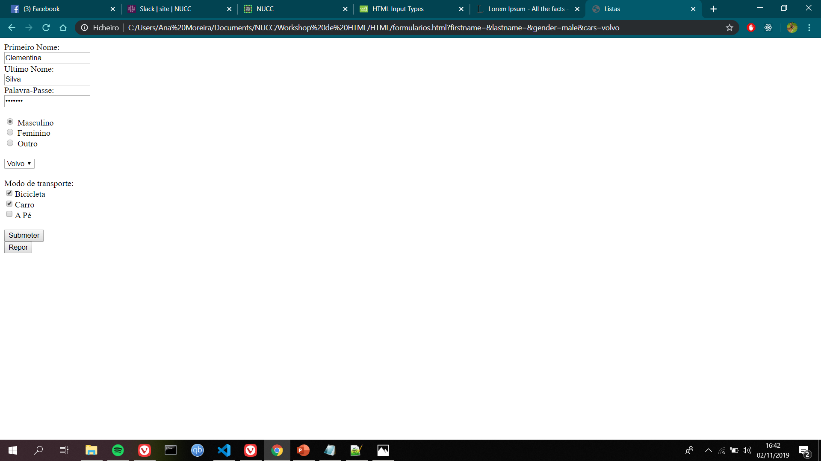

Slide 23
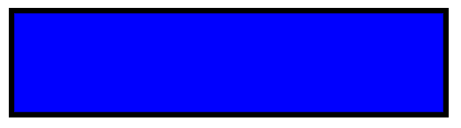
HTML - SVG
É um elemento que dentro dele vai estar uma figura definida através de vários atributos e tags.
Exemplo:
<svg width="400" height="100">
<rect width="400" height="100" style="fill:rgb(0,0,255);stroke- width:10;stroke:rgb(0,0,0)" />
</svg>

Slide 24
CSS – Cascading Style Sheets
Descreve como os elementos vão ser demonstrados no ecrã
O ficheiro é importado dentro da <head> do HTML
<link rel="stylesheet" type="text/css" href="mystyle.css"><style>
Comentários escrevem-se dentro de /* */

Slide 25
CSS – Seletores dos elementos HTML
Para modificar os elementos simplesmente escrevemos o nome deles e entre chavetas pomos as propriedades que queremos mudar:
body {
background-color: lightblue;
}
h1 {
color: maroon;
margin-left: 40px;
}

Slide 26
CSS – Propriedades comuns
São sempre escritas em minúsculas:
background-color : mudar a cor da área ocupada pelo elemento
Background-imagem: imagem que vai aparecer na área ocupada pelo elemento
color: mudar a cor do texto
text-align: mudar o alinhamento do texto (left/center/right)
font-family: a família de fontes que vai ter o texto, se a primeira fonte não for suportada pelo browser, usar a segunda fonte mencionada e o mesmo se esta também não for suportada.
A última fonte chama-se de sans-serif e representa uma fonte genérica que o browser suporta.
Se o nome da fonte for mais que uma palavra, escrever a fonte entre aspas (“Times New Roman”)
font-size: tamanho do texto
opacity: define a opacidade do elemento (opacity:0; o elemento não aparece)

Slide 27
CSS – Seletor de id e class
Como dito previamente, os elementos representados por id’s e class’s podem ser modificados em css (aliás é para isso que existem)
Seletor de id (#):
#titulo{
text-align: center;
color: red;
}
Seletor de class (.):
.texto{
text-align: left;
color: black;
}

Slide 28
CSS - Mais seletores
Podemos selecionar modificar as propriedades de um só elemento de uma certa classe:
.texto-vermelho h2{
color: yellow;
}
Podemos selecionar mais que um elemento:
h1,h2,.texto{
Font-size: 40px;
}
Existe também um seletor universal (*), que modifica todos os elementos da página
*{
font-family: Arial, sans-serif;
}

Slide 29
CSS – Valores das cores
Hexadecimal – #RRGGBB (RR-red, g-green, b-blue), estando os valores entre 00 e FF:
Background-color: #0000ff ; (vai ter cor azul)
RBG – rgb(red, green, blue), podendo cada um ir de 0 a 255 ou uma percentagem:
Background-color: rgb(0%, 0%, 100%); (igual a rgb(0, 0, 255) )
RBG – rgba(red,green,blue,alpha), sendo alpha o valor de opacidade
Background-color: rgb(0%, 0%, 100%,0.5);

Slide 30
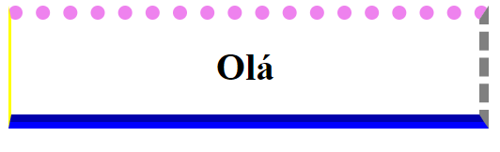
CSS - Bordas
A propriedade “border-style” permite-nos decorar a borda da área ocupada pelo elemento

Slide 31
CSS – Propiedades das Bordas
Propriedade “border-style”:
dotted –pontinhos
dashed – traços
solid – linha contínua
double – duas linhas contínuas
groove – efeito “3D groove”
none – sem borda
Propriedade “border-width” (grossura da borda):
border-width:20px
Border-width:medium
Propriedade “border-color” (cor da borda):
border-color:blue
Propriedade “border-radius” (curva dos cantos da borda):
Border-radius:50%;
Border-radius:3px;

Slide 32
CSS – Modificar bordas individualmente
Podemos modificar cada borda individualmente usando as propriedades de cada:
border-left
border-right
border-top
border-bottom
Ou usar as propriedades com short-cut:
border-color: red green blue yellow;
border-top:red; border-right:green; border-bottom:blue; border-left:yellow;
Border-color:red green blue;
border-top:red; border-left/right:green; border-bottom:blue;
Border-color:red green;
border-top/bottom:red; border-left/right:green;
Short-cut que modifica a border-width, border-color, border-style:
border: 6px solid red; (obrigatório só por a border-style)

Slide 33
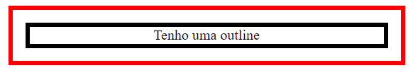
CSS - Outline
Podemos ter uma segunda borda que contém as mesmas propriedades de cor, grossura e estilo, mas também tem uma propriedade denominada de “outline-offset”, que é o espaço entre a borda principal e esta segunda, medido em px (se for igual a zero, vai estar a contornar a bordar principal)
Neste exemplo a outline-offset: 15px;

Slide 34
CSS - Margens
Usadas para criar espaço à volta do elemento fora das bordas
Podemos criar usar “margin” para modificar as margens todas ou podemos usar “margin-top”,etc para modificar individualmente
Margin: auto; (o conteúdo do elemento é centrado)
Margin: 2px; (podemos usar também cm)
Margin:50%; (a margem vai ser 50% do comprimento do próprio elemento)
Margi:inherit (a margem do elemento vai ser igual à margem do elemento que o contém, o elemento pai)
Valores negativos podem ser usados
Existe o short-cut margin:25px 50px 75px 100px; (processo igual às bordas)

Slide 35
CSS – Altura e Largura
A altura e largura de um elemento são definidos pelas propriedades “height” e “width” respetivamente
auto (o browser calcula a altura e a largura )
px, cm, %
Initial (volta a ter o tamanho e width default)
Inherit (a altura e largura são iguais ao elemento pai)

Slide 36
CSS - Padding
A estrutura desta propriedade é igual à das margens, porém em vez de criar espaço fora da borda, criar espaço dentro da borda.
Valores negativos não são permitidos
O valor do padding é adicionado ao valor da width do elemento (só a width tem esta reação)
Se por exemplo padding:25px; e width:300px; então o valor da width não vai 300px, mas som 350px (300px + padding-left:25px + padding-right:25px)

Slide 37
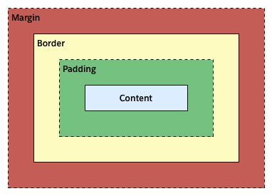
CSS - Modelo Caixa

Slide 38
CSS – Propriedades de Texto
Text-align: justify; distribui o texto uniformemente entre o tamanho do elemento
Text-decoration:
Overline
Line-through
Underline
Text-transform:
Uppercase – põe as letras do texto todas em maiúsculas
Lowercase – põe as letras do texto todas em minúsculas
Capitalize – todas as palavras do texto começam com letra maiúscula
Text-indent , criar um parágrafo no inicio do texto
Font-weight, engrossa as letras do texto
Letter/word-spacing , criar espaço entre as letras/palavras medido por px (pode ser negativo)
Text-shadow, acrescenta uma sombra ao texto
Text-shadow: 2px 5px (2px para direita, 5px para baixo)

Slide 39
CSS – Personalizar um link
Links podem ser personalizados usando os seguintes seletores
a:link , link por visitar
a:visited, link que foi visitado
a:hover, link quando o rato está em cima dele
a:active, link no momento em que é clicado
Assim podemos tirar o underline default que contém, tal como as cores em cada estado

Slide 40
CSS – Propriedade display
A propriedade de “display” definida como “inline” é bastante útil para pormos elementos alinhados horizontalmente.
Por exemplo, se eu quiser por os elementos de uma lista alinhados na horizontal basta adicionar esta propriedade aos items da lista
li {
display:inline;
}
Quando a propriedade é posta em “block” conseguimos retirar sobreposição de elementos
Temos também a opção “none” que faz o elemento desaparecer
“flex” é também usado para pôr os elementos alinhados e o tamanho deles fica mais flexível (responsivo)

Slide 41
CSS – Outras propriedades
position
“default” é já o estado normal dos elementos
“fixed” o elemento não mantém se na sua posição definida, mesmo fazendo scroll na página
float
“right” o elemento vai para a direita dentro da width do elemento
“left” o elemento vai para a esquerda dentro da width do elemento
z-index
Quando temos elementos sobrepostos e queremos que um esteja mais à frente ou atrás
Por exemplo, usado se quero uma imagem atrás de um texto (z-índex da imagem seria , por exemplo, -1)
Justify-content
Dá-nos mais opções de display dos elementos, por exemplo, “space-around” cria um espaço igualmente distribuído à volta dos elementos

Slide 42
JavaScript
Define o comportamento ou ação dos elementos HTML
Podemos código JS em HTML dentro de <script></script> tags mas também podemos importar o ficheiro por uma questão de organização
<script src="myScript1.js"></script>
A consola do browser é um instrumento fundamental

Slide 43
JavaScript – Dispor informação
Em JavaScript temos várias maneiras de dispor informação que nos é útil e para até sabermos se o nosso código está a funcionar
Console.log()
Window.alert()
innerHTML (este mexe mesmo os próprios elementos HTML)

Slide 44
JavaScript - getElementById
Se queremos modificar um elemento HTML, selecionamo-lo pelo seu Id (ou class, porém alguns browsers não suportam esta função)
Por exemplo, se tenho um elemento cujo id=“descricao” e quero inserir-lhe texto:
document.getElementById(“descricao”).innerHTML =*texto*
Posso mudar o elemento quantas vezes quiser
A ultima mudança posta vai ser a que é disposta no ecrã

Slide 45
JavaScript – Variáveis
Para definir uma variável global usamos “var”
var x;
var y;
Para definir uma variável local usamos “let”
Se for uma variável que NUNCA será mudada, usamos “const”
Variáveis sem atribuição têm valor default de “undefined”
var x = “Workshop”;
var y = 123, x=45;
var z; (z=undefined)
Podemos atribuir inteiros, floats, strings as vezes que quisermos, a última atribuição vai ser a atribuição da variável

Slide 46
JavaScript - Comentários
//comentário de uma só linha
/*comentário
de várias linhas*/

Slide 47
JavaScript - Arimétricas
Conseguimos atribuir somas (+), divisões (/), substrações (-), multiplicações (*) e “mod” (%) a uma variável
var x = 5 + 5;
var y = 10%2; (y=0)
Podemos também unir palavras usando ‘+’
var frase = “Hello” + “ “ + “World” + “!”;
Se misturarmos palavras e números teremos uma frase
var numero = “5” + 2 + 3; (numero=“523”)
var numero = 2 + 3 + "5"; (numero=“55”);
Exponencial (**)
var x = 2**2 (x=4)
Incrementação e decrementação
var x = 0;
x++; (x=1)
x--; (x=0)
Outras maneiras de atribuição
var x=0;
x+= 2; (x=2)
x*=2; (x=4)
x **=2 (x=16)

Slide 48
JavaScript – Tipos de data
Numeros
Var x = 16
Var y = 4.5;
Var z = 23e3; (z=23000)
Characteres/Strings
Var x = ‘A’
Var y = “Olá!”
Boleanos
Var t = true
Var f = false
Arrays (Listas)
Var numerosLista = [1,4,5,3];
Para sabermos o tipo de um de uma variável usamos typeof
Typeof “Joana” //”string”
Typeof 3.14 //”number”
Typeof true //”boolean”
Typeof false //”boolean”
Typeof function funcao(){} //”function

Slide 49
JavaScript - Objetos
Um objeto é uma coleção de propriedades e uma propriedade é uma associação entre um nome (chave) e um valor
var carro = {tipo:"Fiat", modelo:"500", cor:“branco"};
var corCarro = carro.cor; var corCarro = carro[“cor”];

Slide 50
JavaScript – Mais sobre Strings…
Usamos String.length para saber quantos caracteres tem a string
var txt = "ABCDEFGHIJKLMNOPQRSTUVWXYZ"; var tamanho = txt.length; (tamanho=26)
Para termos aspas dentro de uma string usamos \”
var x = "We are the so-called \"Vikings\" from the north.";
Podemos aceder a um character da string também, basta usarmos a string como se fosse um array
Var nome = “Anabela”
Var primeiraLetra = nome[0]; (primeiraLetra = ‘A’)
indexOf() retorna a posição da primeira ocorrência de uma letra/palavra num texto (lastIndexOf() retorna a segunda). Se não for encontrada, retorna -1
var str = "Gosto muito do DCC“
var indice = str.indexOf(“DCC”) (indice=15)

Slide 51
JavaScript – Mais sobre Strings…
Slice() extrai uma parte de uma string e retorna a parte extraída.
var fruta = "Maçã, Pêra, Laranja“
var a = fruta.slice(6,10); (a=“Pêra”)
Replace() para substituírmos valores numa string por outra string (só substitui a primeira vez que encontra o valor)
str = “Estudo Biologia"; var n = str.replace(“Biologia", “Ciência dos Computadores")
Podemos transformar a string em maiúscula com toUpperCase() ou minúsculas com toLowerCase()
Concat() faz o mesmo que ‘+’ ao juntar strings
var text = "Hello" + " " + "World!";
var text = "Hello".concat(" ", "World!");
toString() para transformer um número numa string
Var numero = 10;
Var string = numero.toString();

Slide 52
JavaScript – Operadores de Comparação
== igual
=== igual e mesmo tipo
!= não igual
!== não igual ou não do mesmo tipo
> maior que
< menor que
>= maior ou igual que (também existe >== )
<= menor ou igual que (também existe <==)
“2” < “12” retorna false, por está a comparar o 1 com o 2 e não o 12 com o 2.

Slide 53
JavaScript - Condições
Quando queremos executar código se se verificar uma condição usamos as seguintes declarações:
If(*condição*){*código*} – código é executado se a condição se verificar
If(*condição*){*código1*} else {*código2*} – código2 é executado se a condição for falsa
else if(*condição*){*código*} - código é executado se a condição se verificar

Slide 54
JavaScript - Condições
switch(*expressão*){
case x: se expressão == x então código1 executa
*código1*
break;
case y: se expressão == y então código2 executa
*código2*
break;
default:
*código 3* se expressão!= x e expressão!=y então executa código3
}

Slide 55
JavaScript - Ciclos
Para repetição de vários pedaços de código usamos ciclos:
for(argumento1;argumento2;argumento3)
Argumento1 – é executado só uma vez antes de executar o pedaço de código (pode ser omitido)
Argumento2 – define a condição para execução do código
Argumento3 – é executado todas as vezes, depois do pedações de código ser executado
Exemplo:
for(i=0; i <5; i++){
Console.log(“Hello World!”)
}

Slide 56
JavaScript - Ciclos
For/of e for/in fazem loop de um objeto
var lista = [1, 2, 3]
//imprime elementos //imprime index
for(let x of lista) for(let x in lista)
Console.log(x); console.log(x)
var person = {fname:"John", lname:"Doe", age:25};
//imprimir nomeclaturas //imprimir os valores
for(let x in person) for(let x in person)
console.log(x) console.log(person[x])

Slide 57
JavaScript - Ciclos
Temos também os while loop que executa o código enquanto a condição for verdade
While(*condição*){}
O do/while executa o pedaço de código antes de verificar a condição (vai executar sempre uma vez)
Do {
}while(*condição*);

Slide 58
JavaScript – Break e continue
break é usado para parar o ciclo
for (i = 0; i < 10; i++) { if (i === 3) { break; } console.log(“Hello World!”); }
Continue é usado para continuar o ciclo
for (i = 0; i < 10; i++) { if (i === 3) { continue; } console.log(“Hello World!”); }

Slide 59
JavaScript – Funções
As funções de JavaScript têm a seguinte estrutura:
function nomeFuncao(argumento1,argumento2,…){
*código a executar*
}
Exemplo: Função que calcula o produto de dois valores
function produto(a,b){
return a*b;
}
var x = produto(4,3); (x=12)

Slide 60
JavaScript – Métodos
Podemos adicionar funções aos nossos objetos, que se denominam de métodos:
var person = {
primeiroNome: "João",
ultimoNome: “Dias",
id : 5566,
nomeCompleto : function() {
return this. primeiroNome + " " + this. ultimoNome;
}
};
“this” refere-se ao próprio objeto

Slide 61
JavaScript – Mais sobre arrays…
Podemos usar o length para sabermos o comprimento de um array
var lista = [1,2,3];
var x = x.length;
sort() ordena o array por ordem crescente
Reverse() inverte a ordem dos elementos no array
Existem 4 funções fundamentais para adicionar/remover elementos numa lista
Pop() remove o ultimo elemento de um array
Push() adiciona um elemento no fim do array
Shift() remove o primeiro elemento de um array
Unshift() adiciona um elemento no início do array

Slide 62
JavaScript – Mais sobre arrays…
Splice() altera o conteúdo de uma lista, adicionando novos elementos enquanto remove elementos antigos
Array.splice(agr1,agr2,agr3)
Agr1 – índice o qual deve iniciar a alterar a lista
Agr2 – número que indica quantos elementos devem ser removidos
Arg3 – lista de novos elementos a inserir
var peixes = [“balão”,”aranha”,”palhaço”];
peixes.splice(1, 0, ”gato”); (peixes=[“balão”, “gato”, ”aranha”, ”palhaço”]; )
toString() consegue converter um array numa string
var peixes=[“balão”, “gato”, ”aranha”, ”palhaço”];
var peixesString = peixes.toString() (peixesString = "balão,gato,aranha,palhaço"

Slide 63
JavaScript – Modificar todos os elementos
Outra maneira simples de modificarmos os elementos ou percorrermos (além o cliclo for/of) é usar o for.Each();
Exemplo: multiplicar todos os elementos por 2;
var lista = [2,4,8];
lista.forEach(function(elemento){
elemento*2;
});

Slide 64
JavaScript – Valores aleatórios
Para obtermos valores aleatórios usamos o Math.random()
Porém isto sozinho só nos devolve valores entre 0 (inclusive) e 1 (exclusive)
Para obtermos valores aleatórios entre dois valores x e y definido por nós:
var max = x;
Var min = y;
Var numero = Math.random() * (max-min) + min;
Para obtermos valores aleatórios inteiros entre dois valores x e y:
min= Math.ceil(min);
max=Math.floor(max);
var numero = Math.floor(Math.random() * (max-min)) + min;

Slide 65
JavaScript - Eventos
Um evento HTML pode ser algo que o browser ou o cliente faz, por exemplo, carregar num botão.
Em JavaScript conseguimos determinar o que acontece.
Uma das maneiras mais comuns de se fazer um evento é adicionar o atributo “onclick” num elemento HTML
<button onclick=“window.alert(“Olá”)">Clica-me</button>
Ao clicar no botão irá abrir um alert

Slide 66

jQuery
É uma das bibliotecas mais usadas criada para incompatibilidades de browsers e simplificar o HTML DOM.

Slide 67
jQuery – Obter elementos HTML
Id
JavaScript: var myElement = document.getElementById(“titulo");
jQuery: var myElement = $("#titulo");
Tags
JavaScript: var myElements = document.getElementsByTagName("p");
jQuery: var myElements = $("p");
Class
var myElements = document.getElementsByClassName("intro");
var myElements = $(".intro");
Elementos com uma classe: var myElements = $("p.intro");

Slide 68
jQuery – Definir o conteúdo de um elemento
Definir o conteúdo
myElement.text("Hello Sweden!");
Esconder um elemento
myElement.hide();
Mostrar o elemento
myElement.show();
Mudar o estilo do elemento
myElement.css("font-size","35px");
Remover um elemento
$("#id").remove(); (em JS: element.parentNode.removeChild(element); )

Slide 69
Dominó
Para apresentarmos as peças vamos usar String.fromCodePoint();
🁓 = String.fromCodePoint(127025+4*7+6);
🂓= String.fromCodePoint(127075+6*7+6);
Jogador vs Jogador
Cada um com 7 peças
Joga primeiro quem tiver a maior peça
Monte vai ser as peças que sobram
Mensagem a indicar quem joga, se jogada é válida, se pode ir ao monte…
Jogo acaba quando um jogador já não tem peças (empate caso nenhum consegue jogar

Slide 70
Dominó - Estrutura
Título
Tabuleiro
Imprimir tabuleiro
Jogador
Ver quem joga primeiro (quem tem a maior peça)
Dar peças ao jogador
Imprimir peças do jogador
Meter peça do jogador no tabuleiro (atrás ou frente)
Ver se peça é válida
Remover peça jogado do jogador

Slide 71
Dominó - Estrutura
Monte
Ir ao monte
Ver se tem alguma peça que pode jogar antes de ir ao monte
Ver se o jogador já tem 7 peças
Imprimir monte
Verificar se o jogador ganha
Se ganhar recomeçar o jogo

